Slide 1
Brukerveiledning
WebNovel

Slide 2
Hvordan å lese noveller?

Slide 3
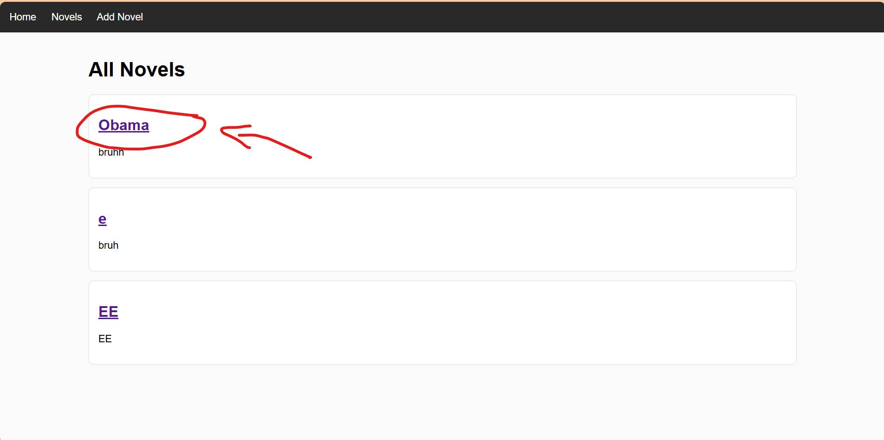
Trykk på tittelen til en av novellene på “Novels”

Slide 4
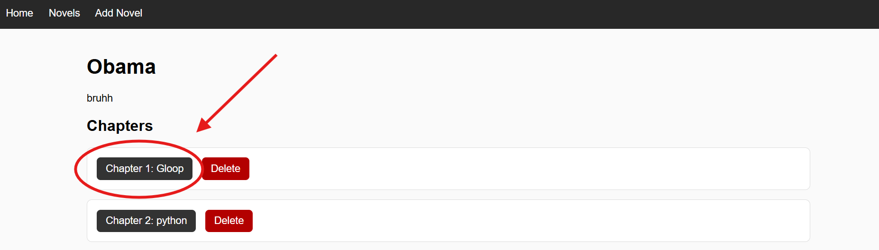
Du kan nå velge en chapter som du vil lese

Slide 5
Hvordan å lage noveller og legge til chapters?

Slide 6
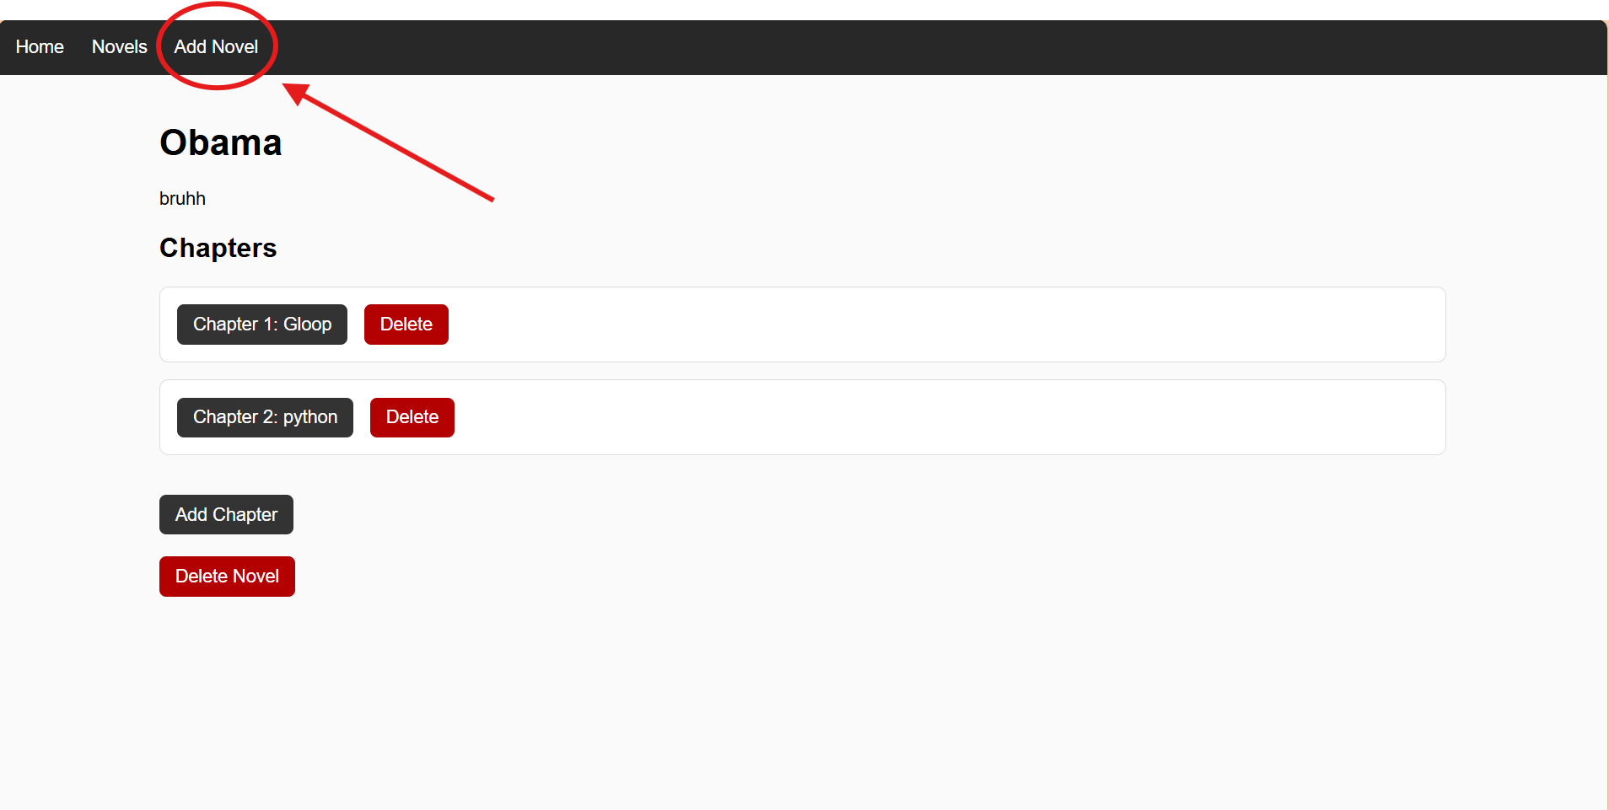
Trykk på add novels Knappen på navbarren

Slide 7
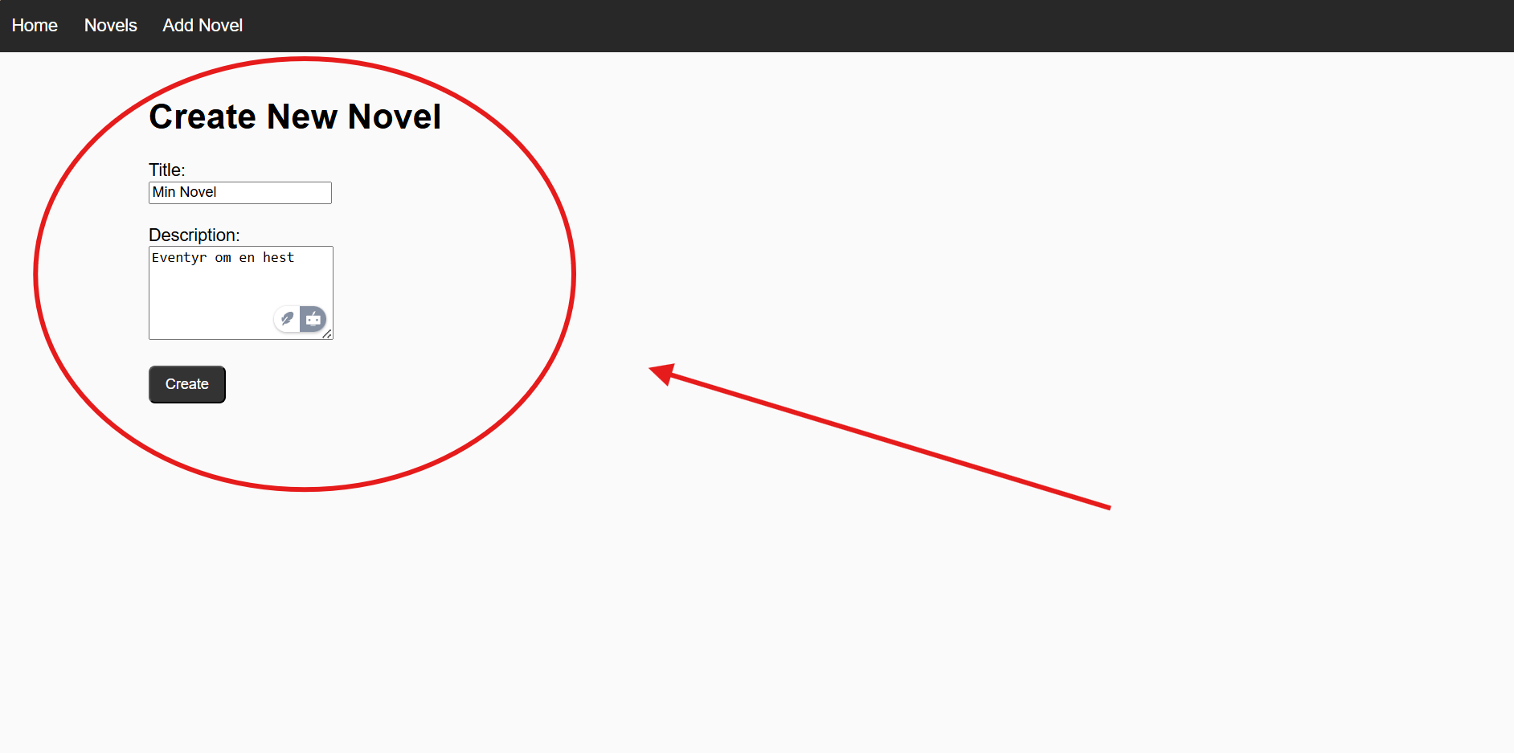
Skriv tittel og kort forklaring om din Novel. “Create” etter du er ferdig

Slide 8
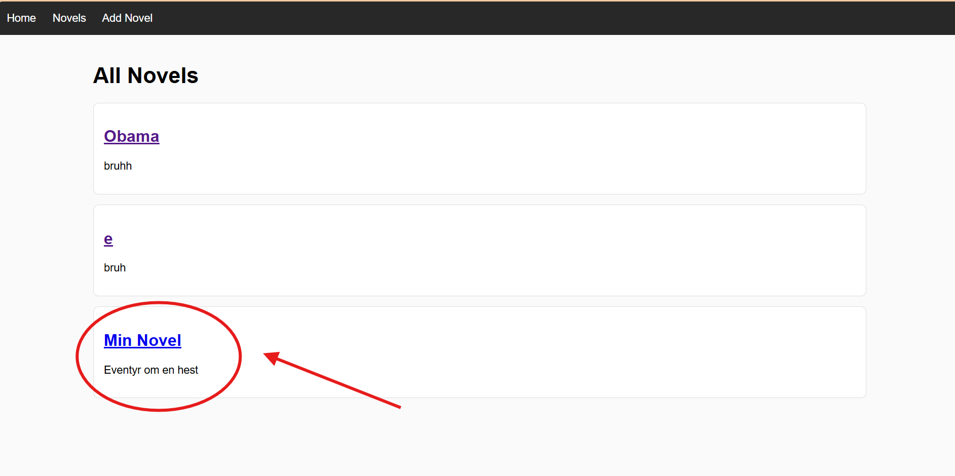
Nå kan du se novellen din på “novels” page
Trykk på den for å legge til en chapter

Slide 9
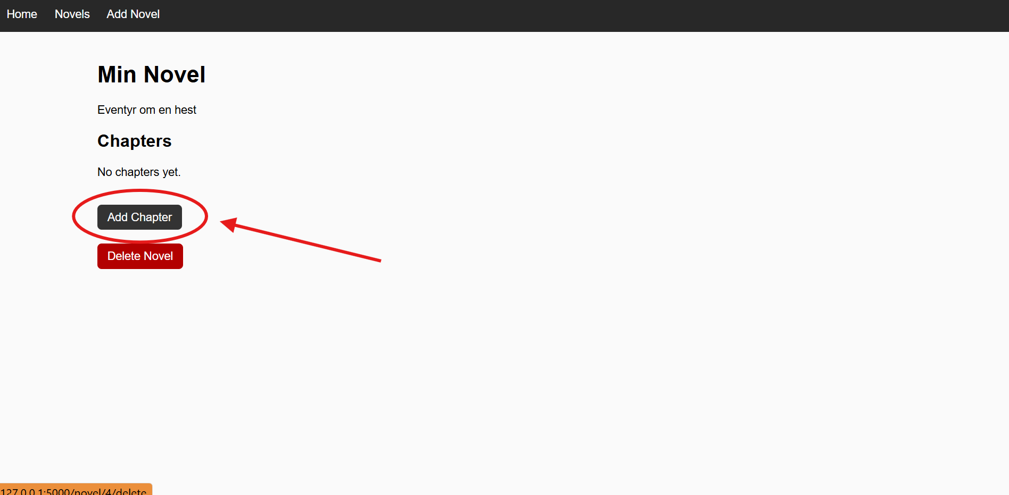
Trykk på “add chapter”

Slide 10
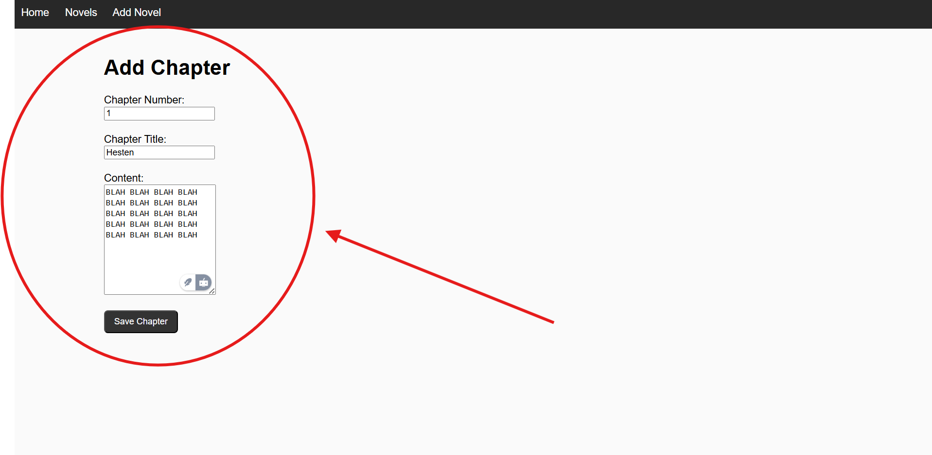
Skriv chapter number, navnet til chapter, teksten for chapter og trykk “Save chapter”

